Slide 1
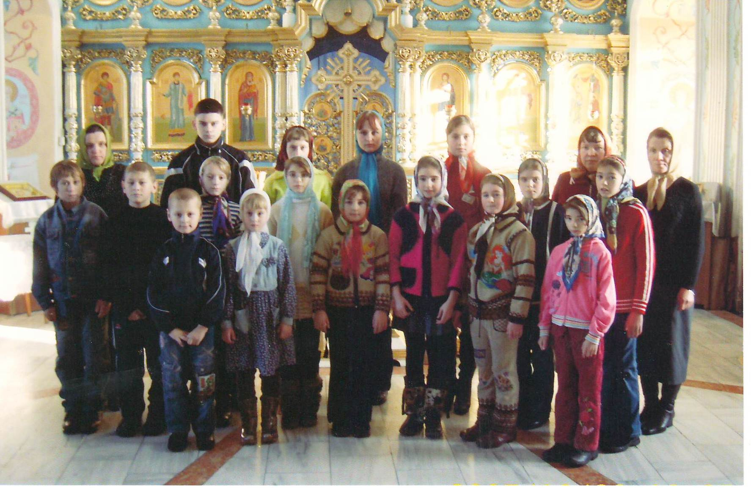
Воскресная школа в честь Благовещения Пресвятой Богородицы р.п. Тумботино

Slide 2
Рштуни Людмила Витальевна учитель воскресной школы
Образование – высшее светское
В воскресной школе работает
7 лет

Slide 3
Ундалова Елена Михайловна
образование –высшее светское
В воскресной школе работает 5 лет

Slide 4
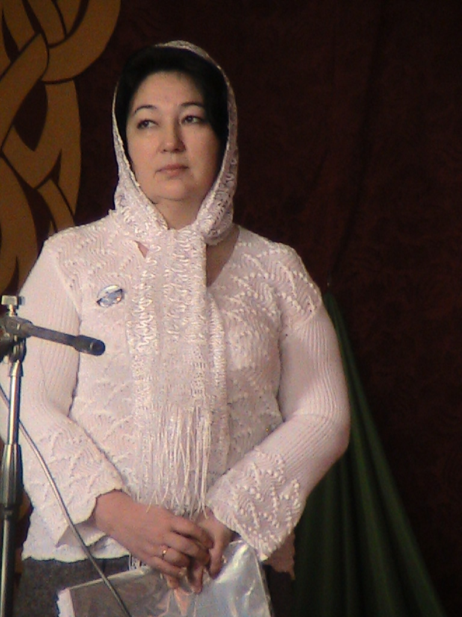
Вербицкая Бэлла Владимировна
Образование – высшее светское
В воскресной школе работает 2года

Slide 5
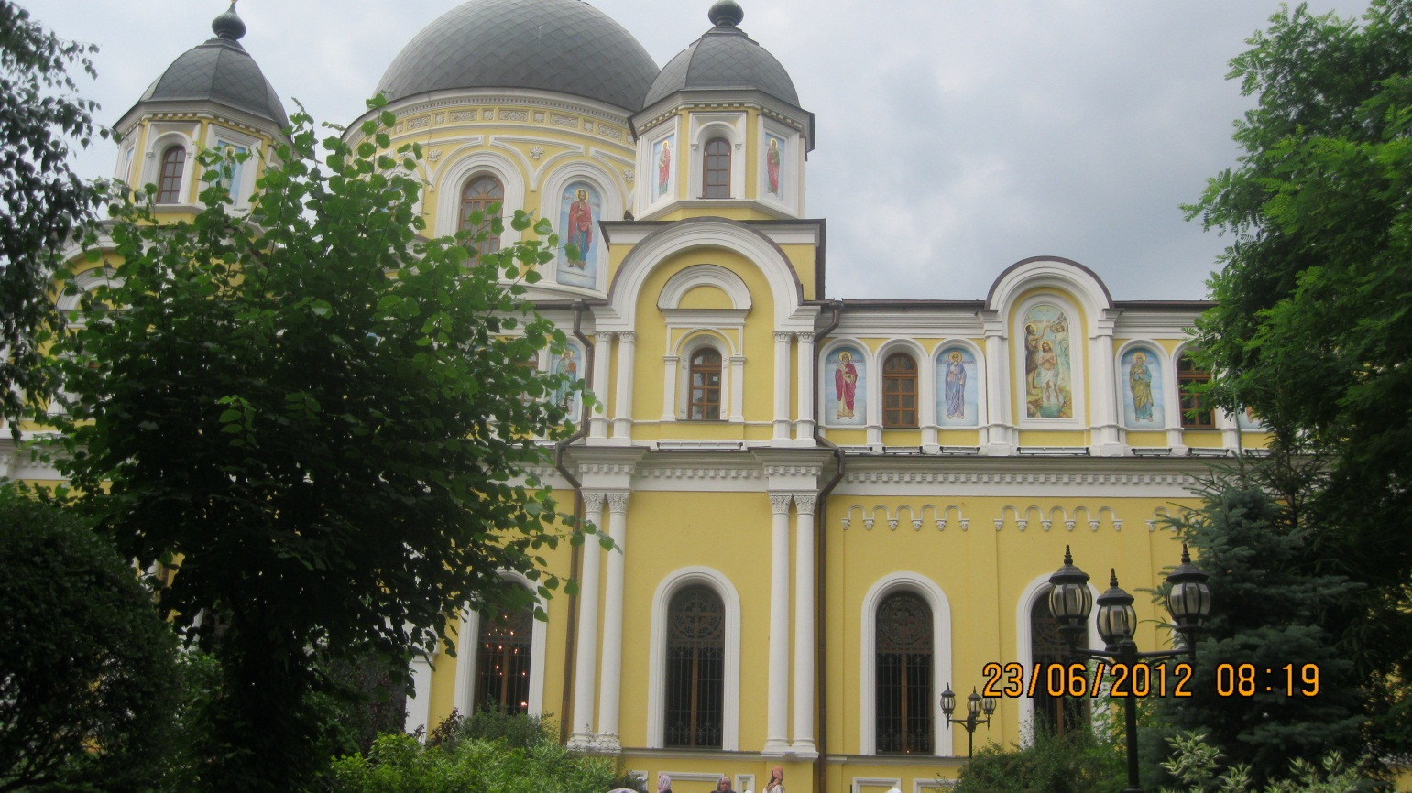
Поездка в Москву

Slide 6
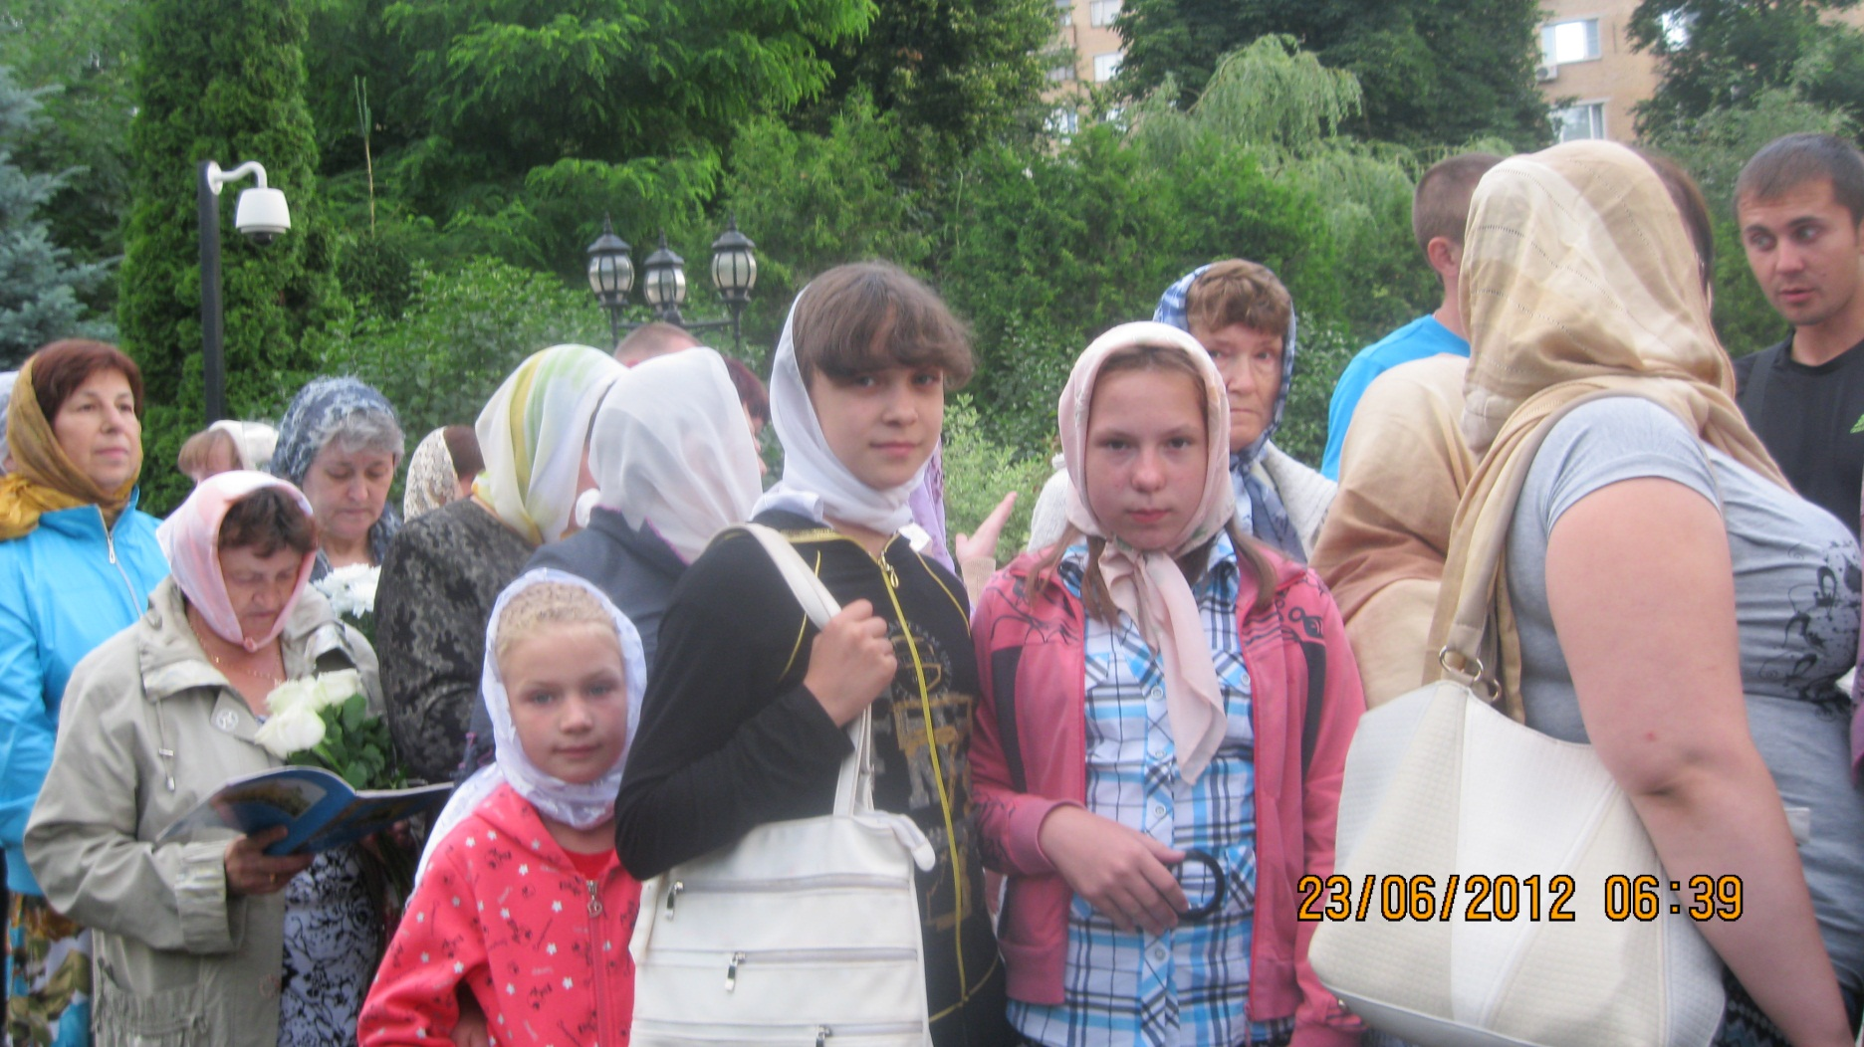

Slide 7
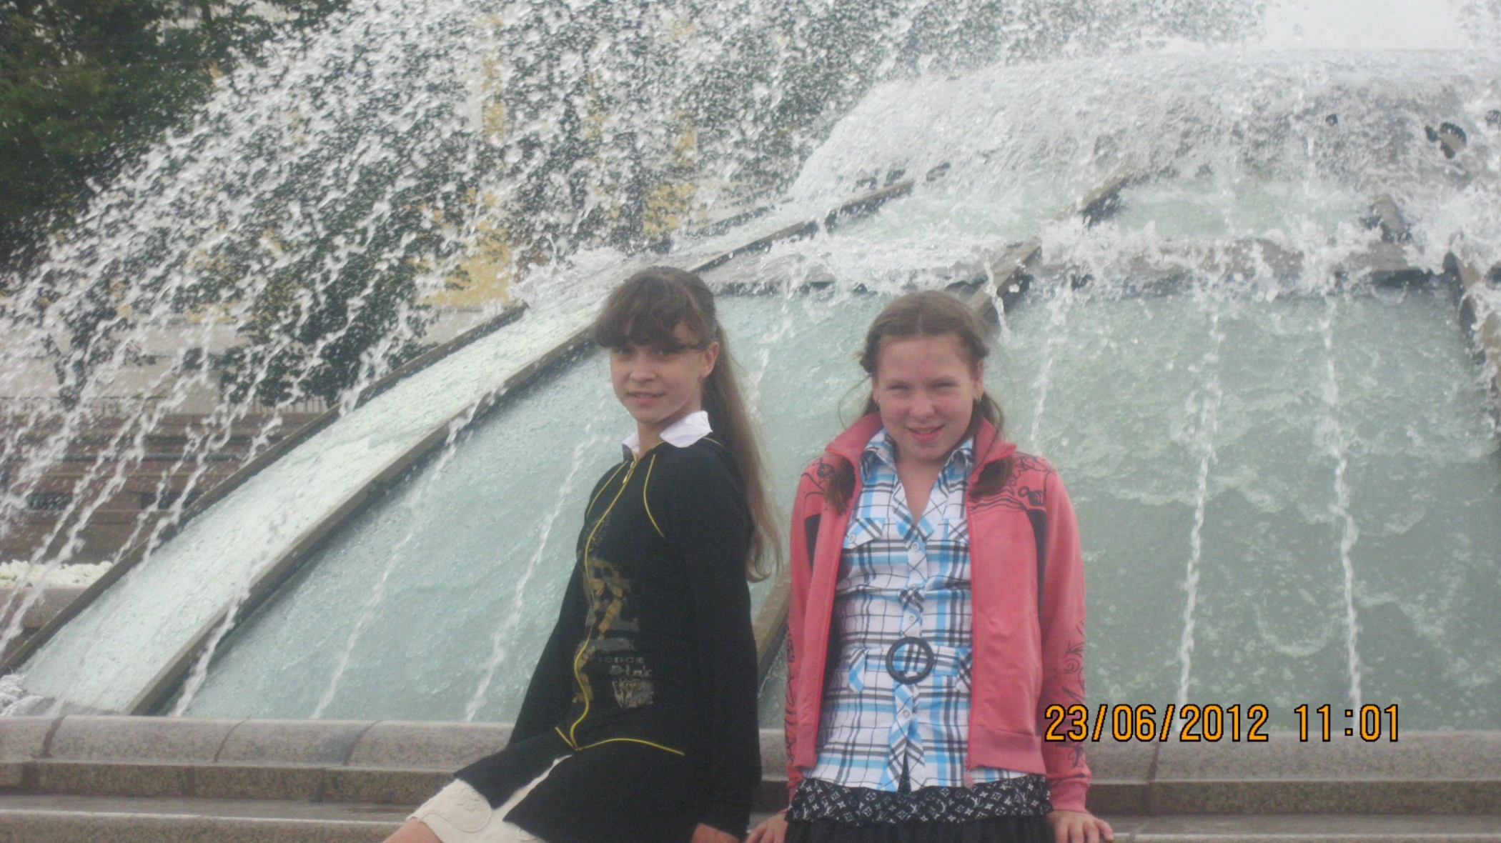

Slide 8
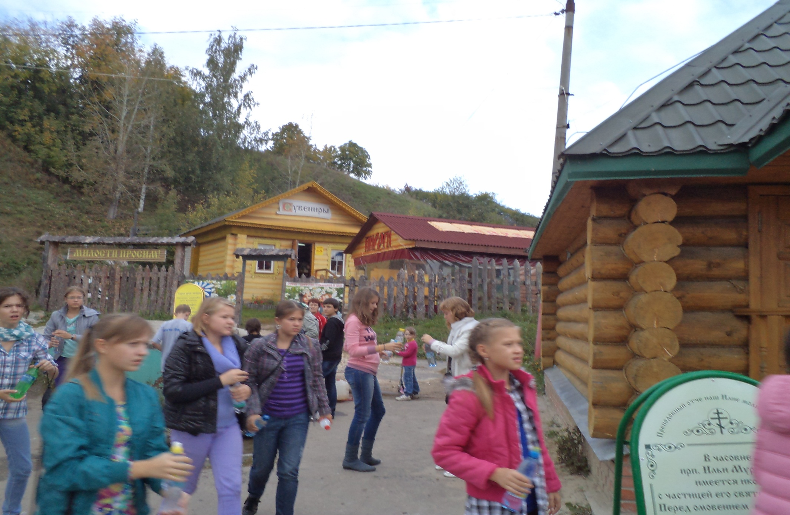
Поездка в Муром
В

Slide 9
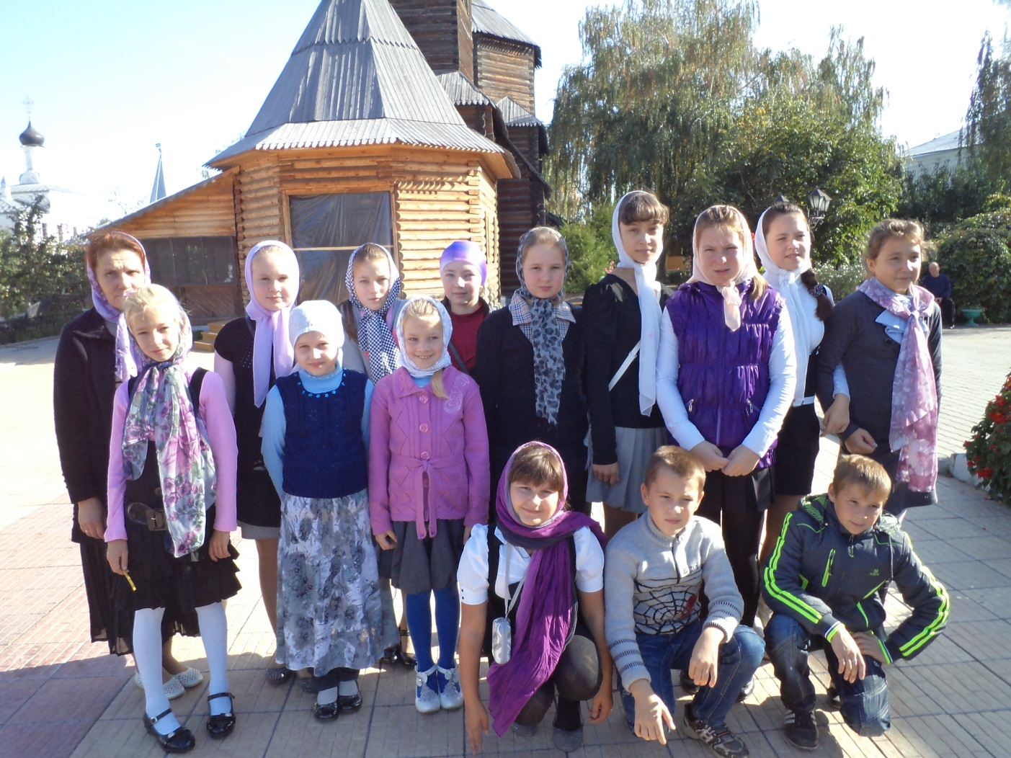

Slide 10
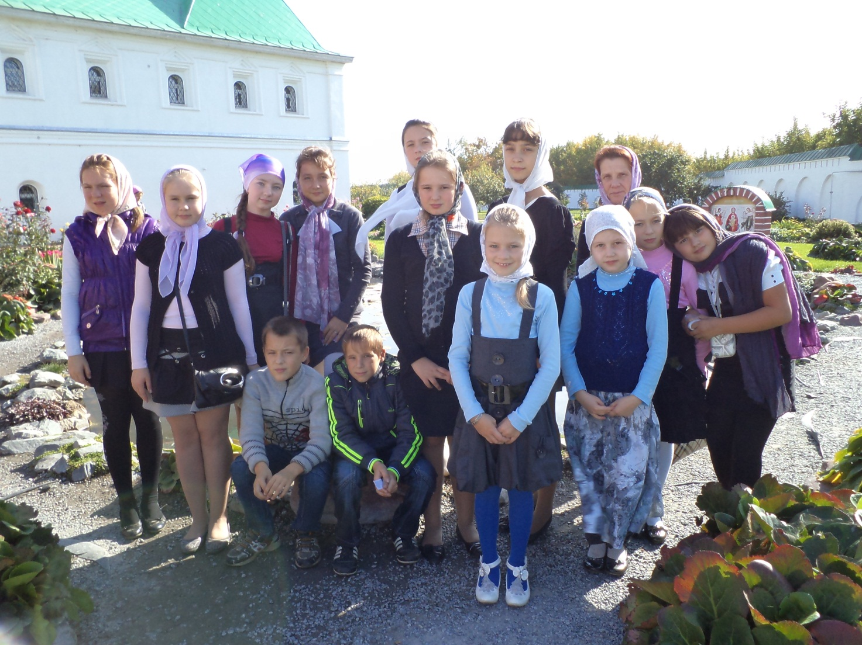

Slide 11
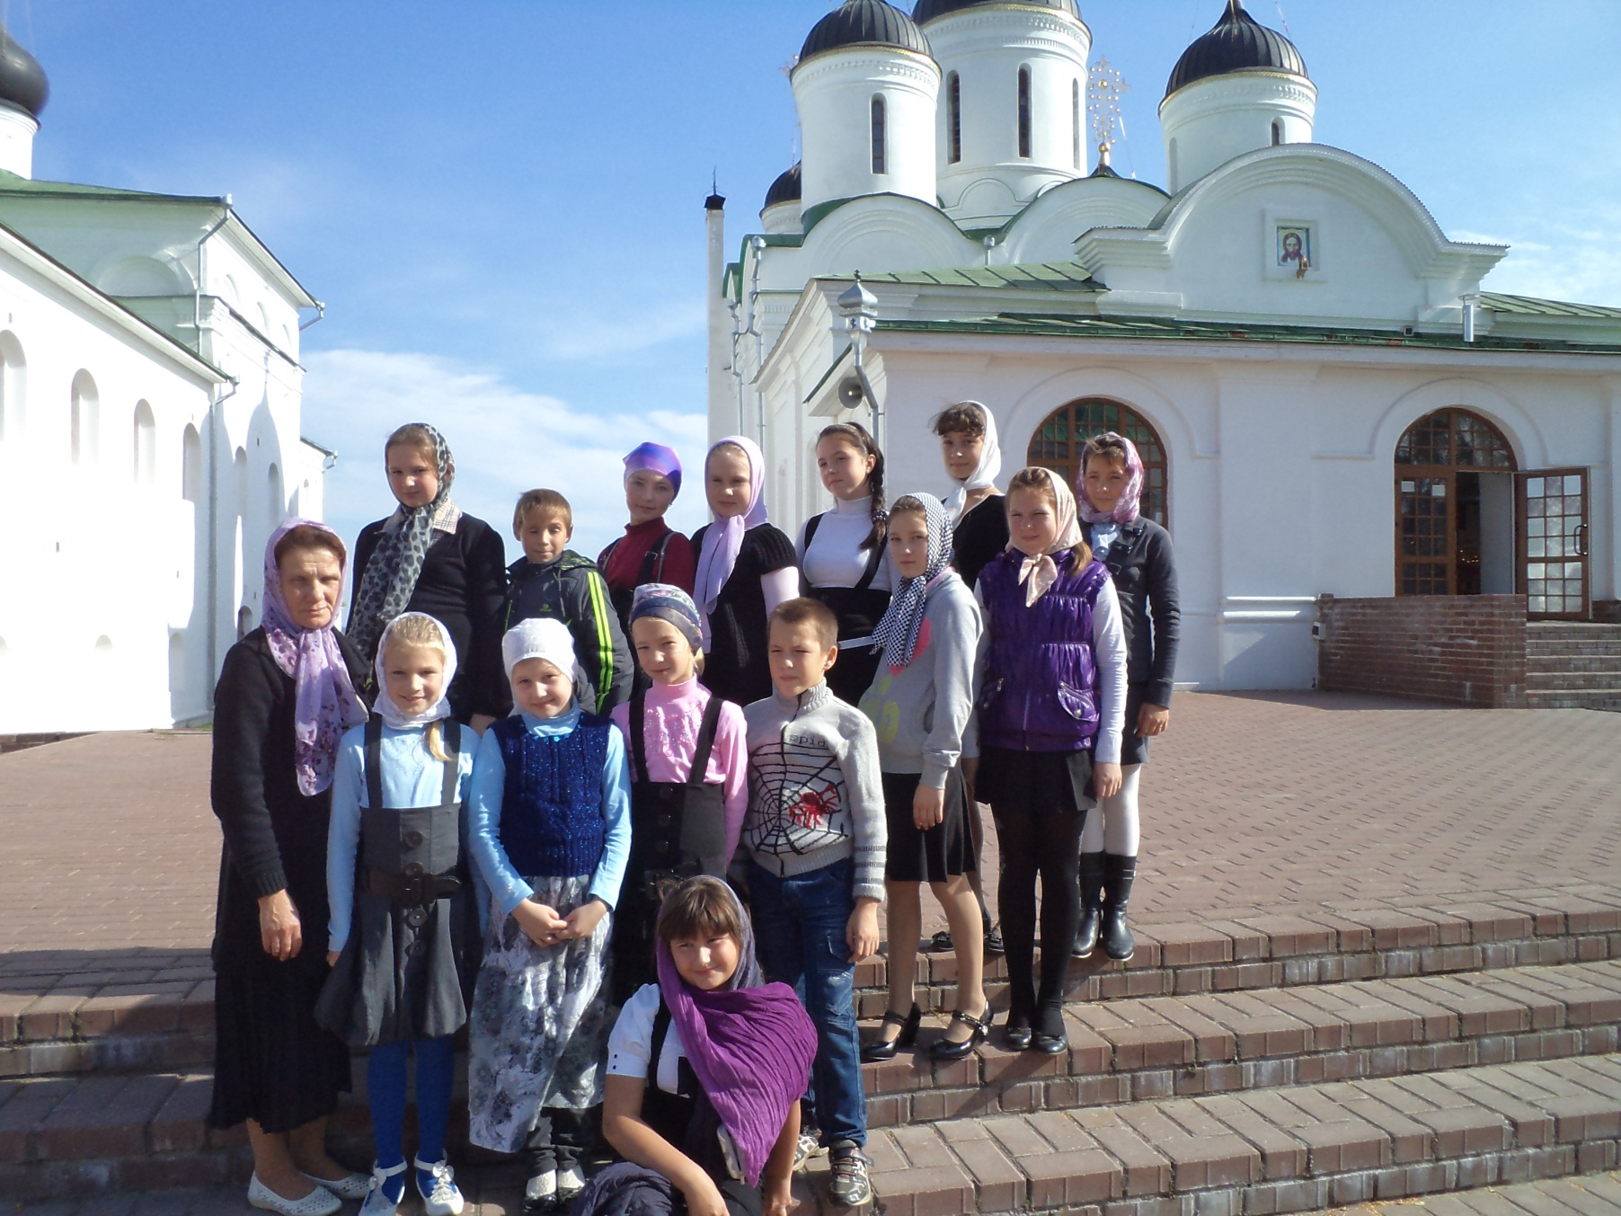

Slide 12
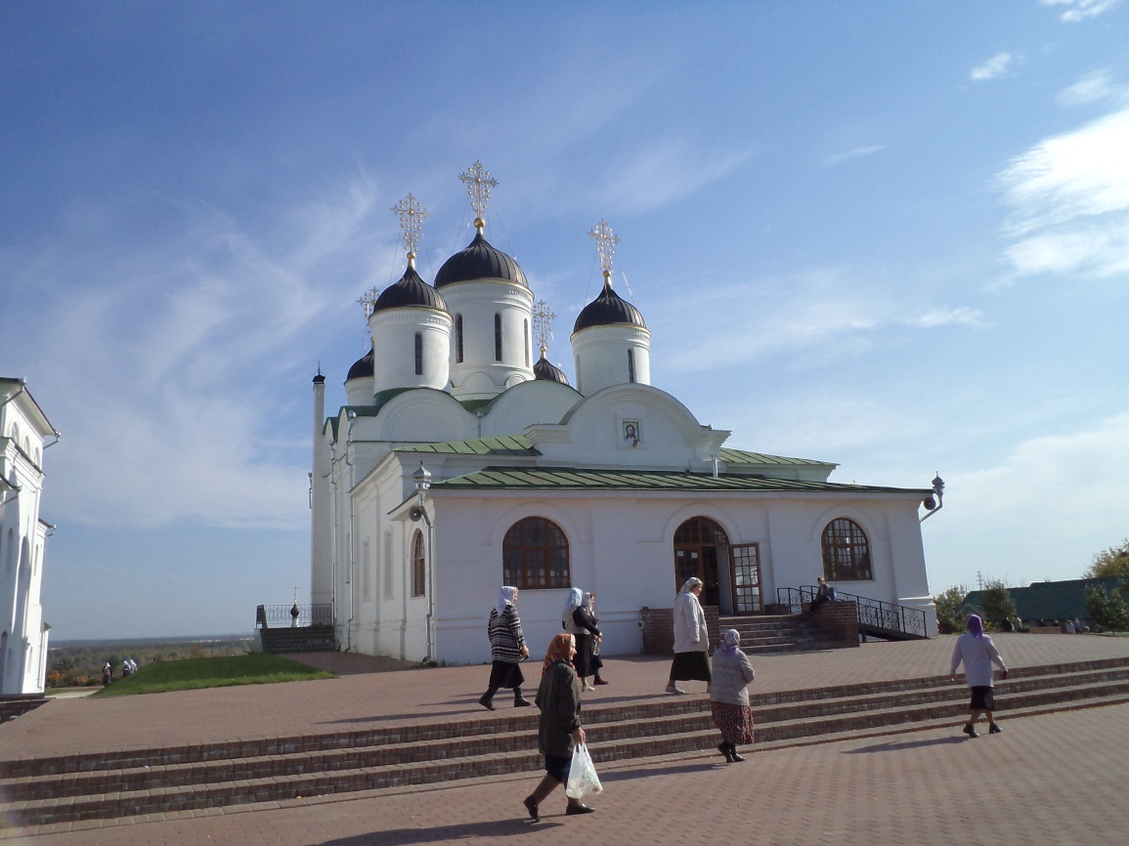

Slide 13
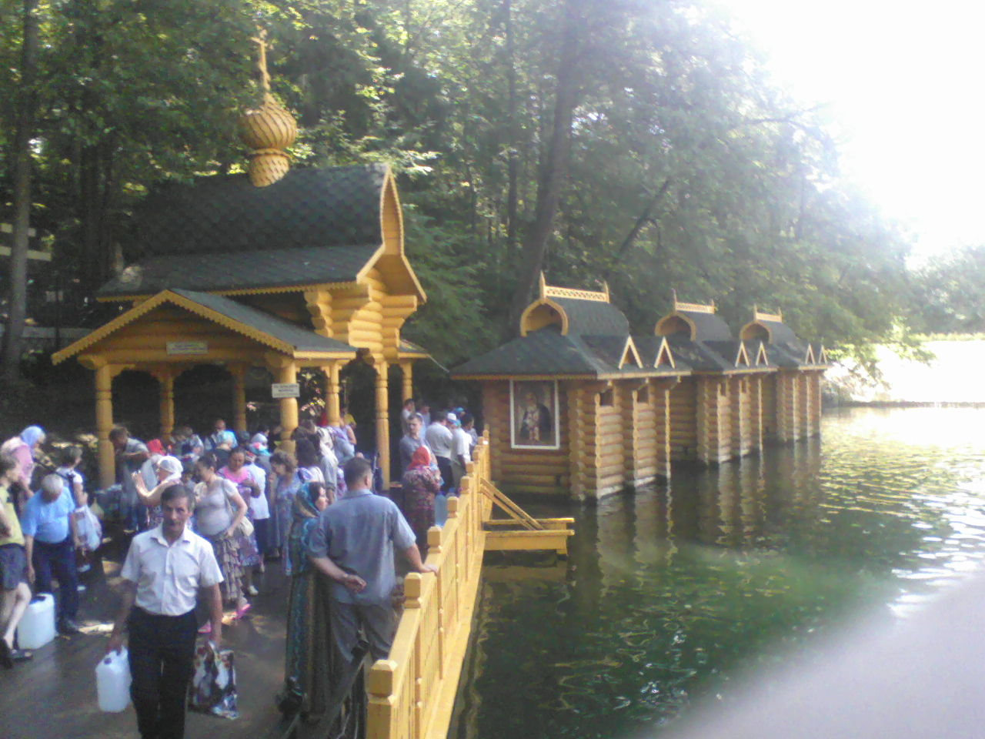
Поездка в Дивеево

Slide 14
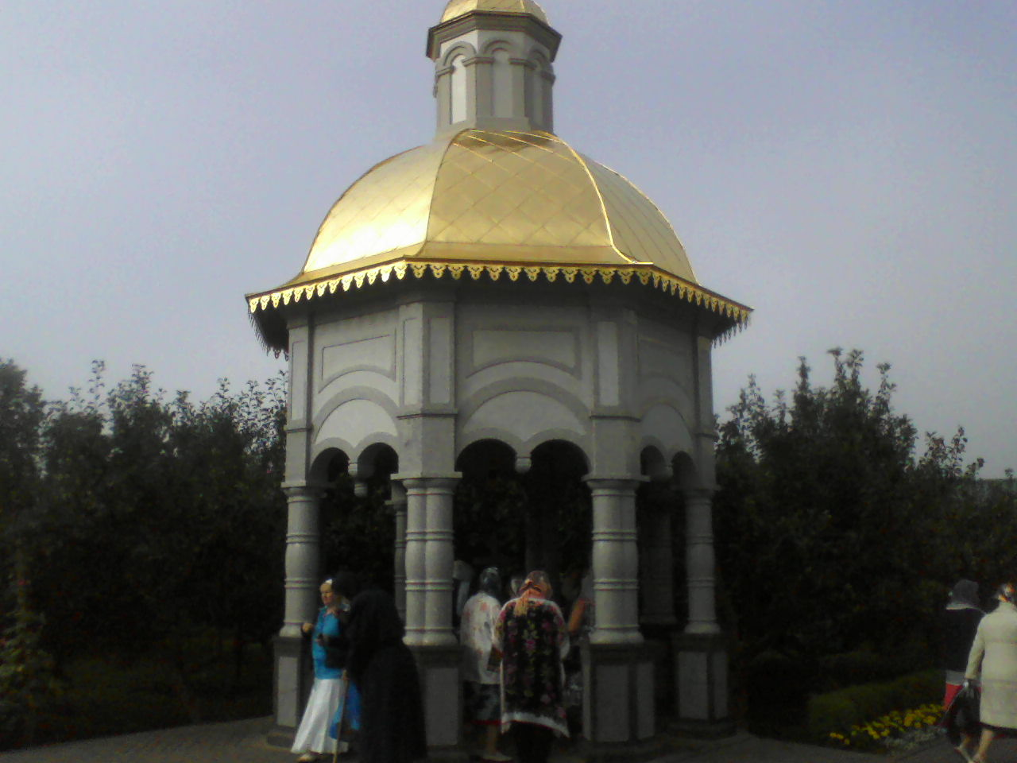

Slide 15
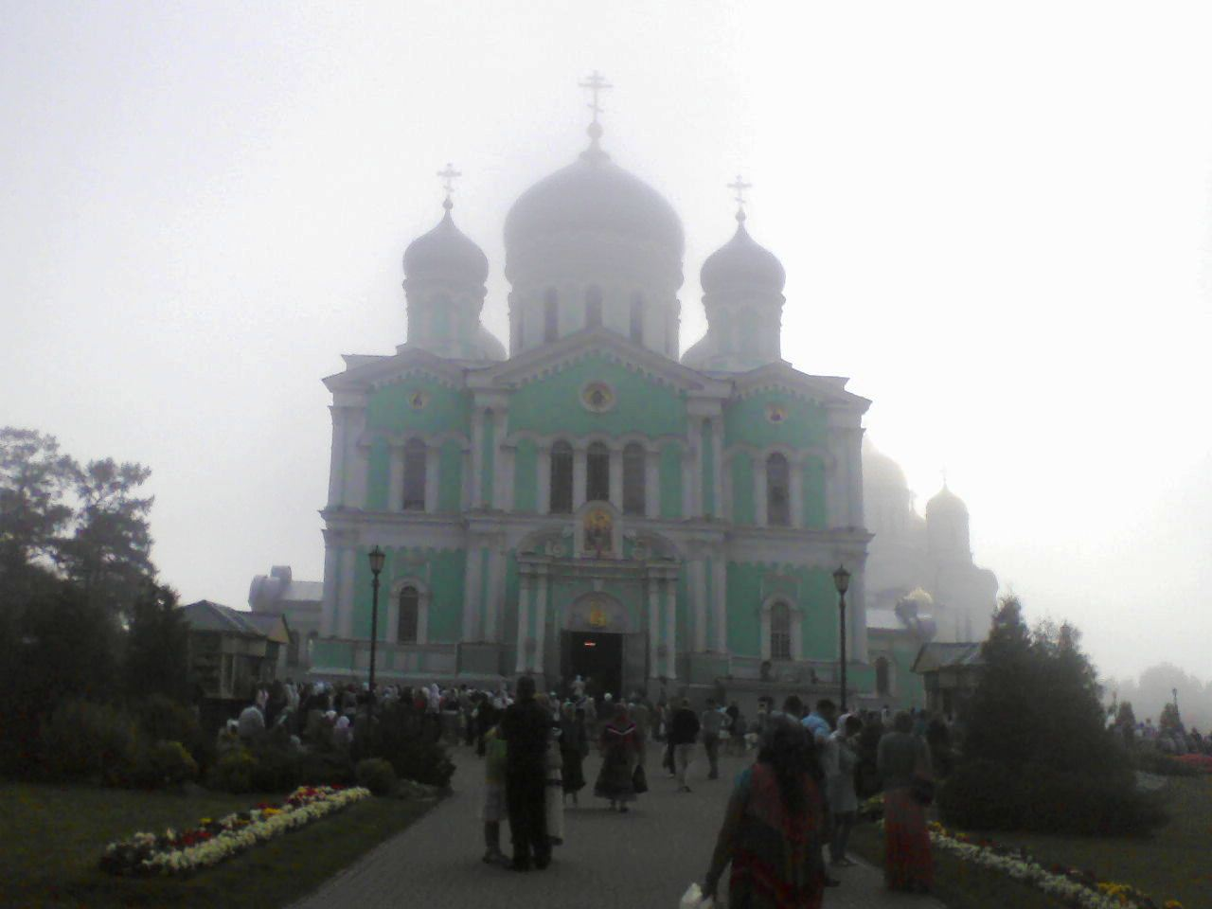

Slide 16
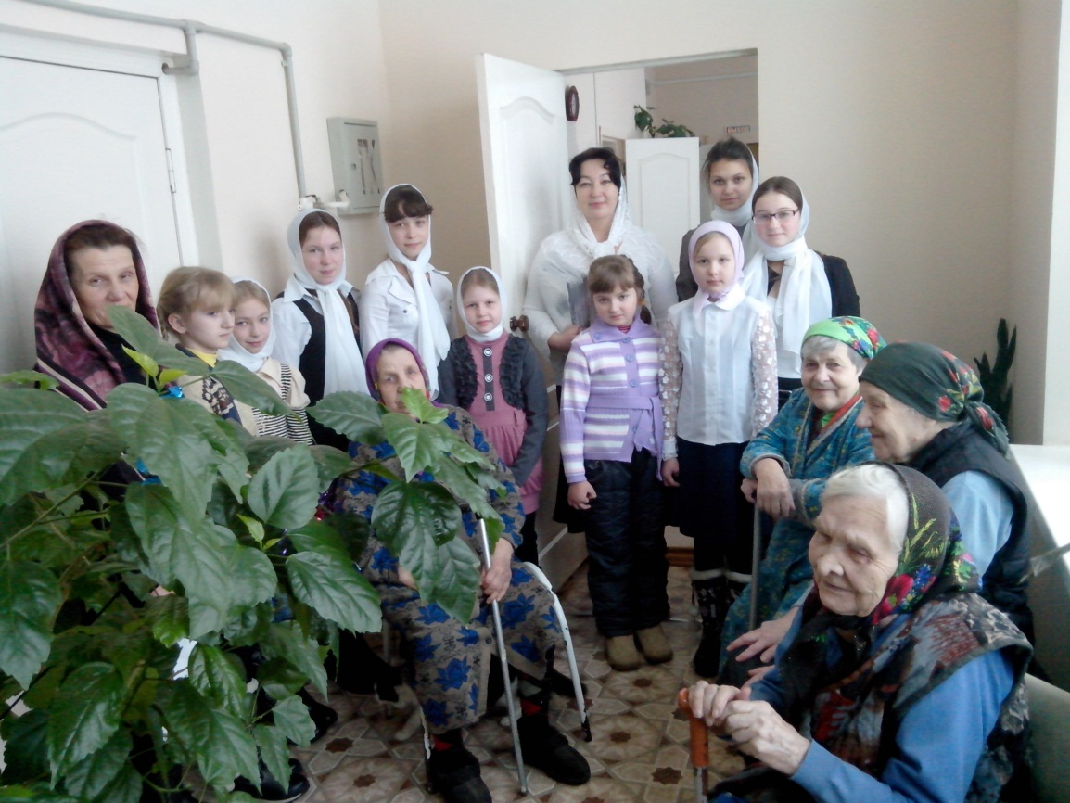
Выступление в доме престарелых р.п. Тумботино
Ученики воскресной школы поздравляют с Рождеством бабушек в доме престарелых р.п. Тумботино.

Slide 17
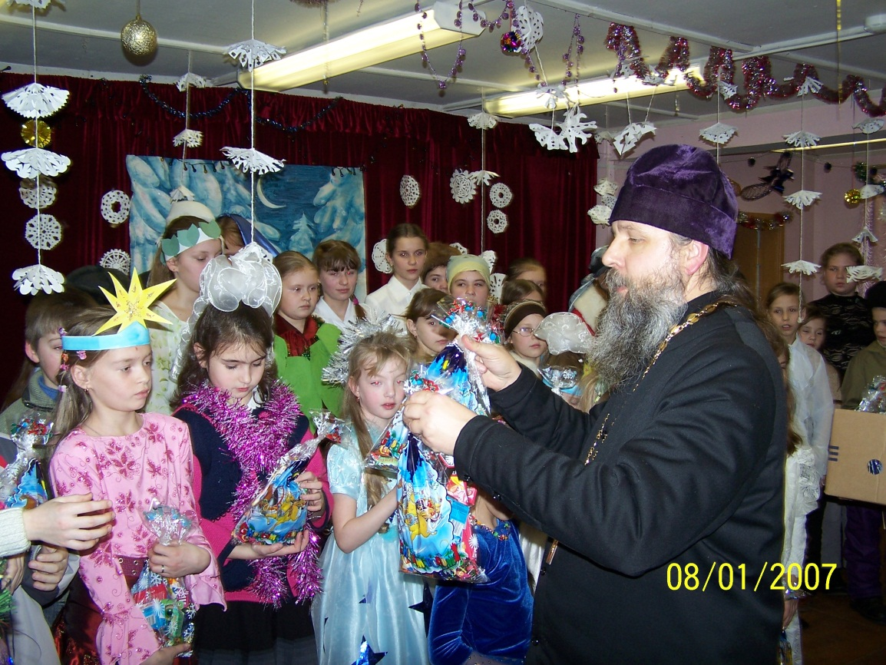
Выступление на Рождественской елке

Slide 18
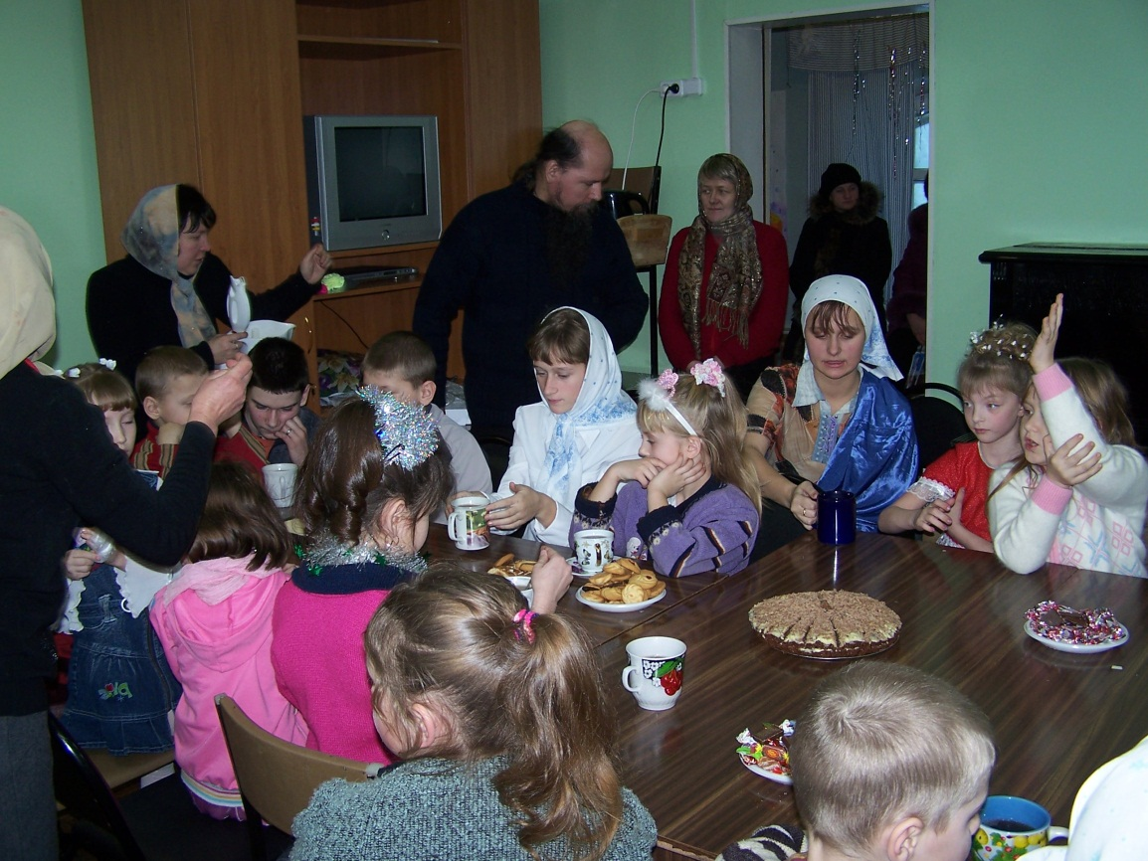

Slide 19
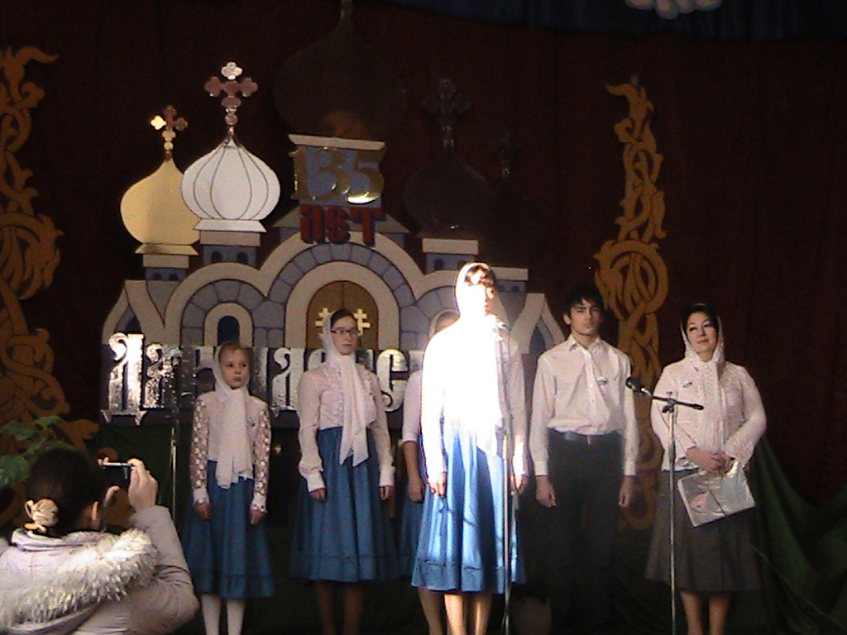
На фестивале «Духовное песнопение»

Slide 20
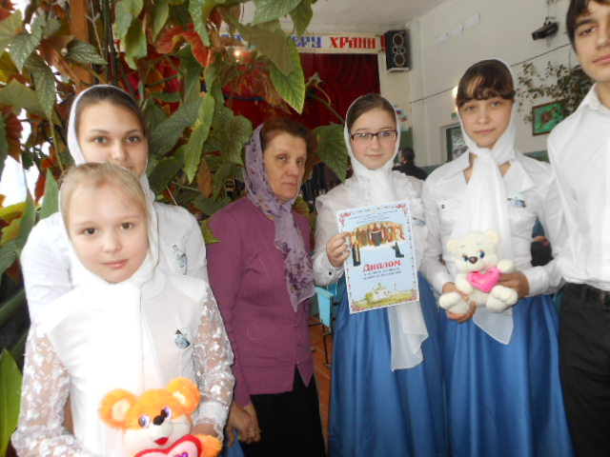

Slide 21
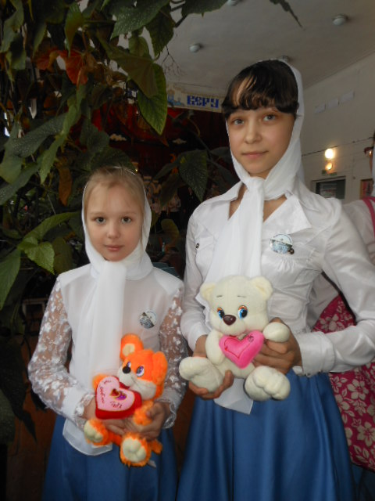

Slide 22
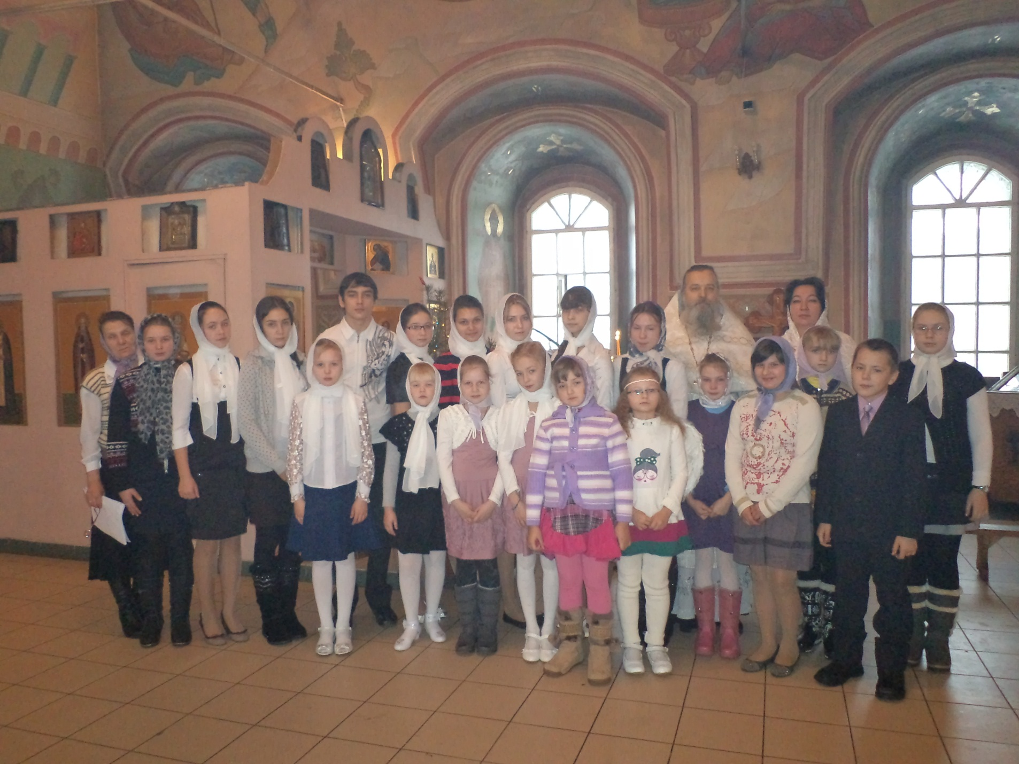
Выступление в Храме перед прихожанами

Slide 23
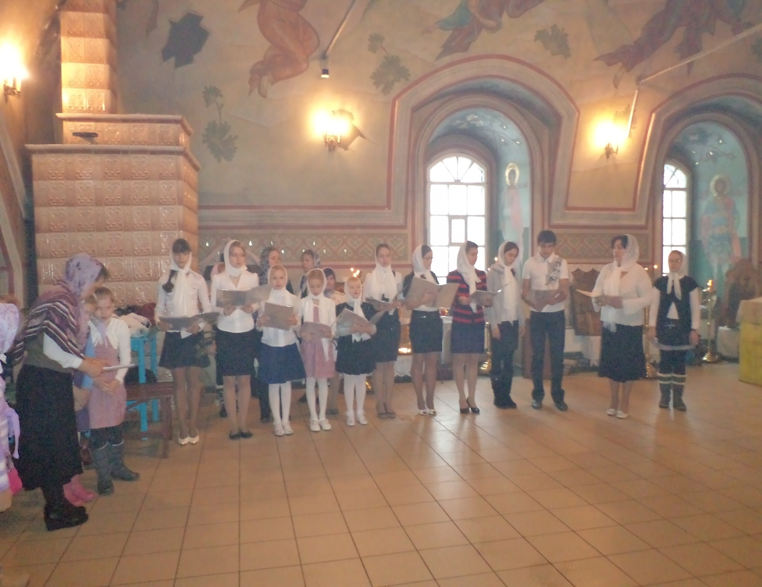

Slide 24
